Slide 1



Álvaro Peso García
CIFP Juan de Colonia (Burgos)
CFGS Desarrollo de Aplicaciones Web, proyecto de fin de curso

Slide 2




1. Introducción
Portal dirigido a usuarios que jueguen a videojuegos.
Posibilidad acceder a diferentes servicios que se ofrecen dentro de la aplicación: foros, grupos de usuarios, conexión con diferentes plataformas de videojuegos.
La aplicación ha sido desarrollada en PHP 7 mediante el framework Laravel y haciendo uso de tecnologías como HTML5, CSS3, AJAX, JavaScript, jQuery. Estructurándose todo esto en una aplicación MVC mediante el motor de plantillas Blade y el ORM Eloquent.
La aplicación ha sido desplegada gracias a la colección de servicios de computación en la nube ofrecidos a través de internet por AWS.

Slide 3
2. Requisitos
REQUISITOS FUNCIONALES
REQUERIMIENTO | DESCRIPCIÓN
RF1 | La aplicación contará con un registro de usuarios.
RF2 | Cada usuario contará con perfil público donde se mostrará la actividad reciente en la aplicación.
RF3 | El usuario podrá determinar la privacidad de ciertos elementos de su perfil de usuario público.
RF4 | El usuario podrá realizar publicaciones públicas en un muro personal visible en su perfil.
RF5 | El usuario podrá crear grupos privados y/o públicos y determinar la configuración de estos.
RF6 | El usuario podrá acceder a los distintos grupos públicos y/o privados existentes en la aplicación.
RF7 | El usuario podrá añadir como amigo/a a otros usuarios registrados en la aplicación.
RF8 | El usuario podrá enviar mensajes privados a otros usuarios registrados en la aplicación.
RF9 | El usuario podrá reportar a otros usuarios si sospechan que han cometido alguna infracción.
RF10 | El usuario podrá crear nuevos hilos en los foros y responder a éstos.
RF11 | El usuario podrá comentar en los artículos.
RF12 | La aplicación contendrá un back-end de administración para gestionar: artículos, usuarios, categorías, foros, imágenes y la configuración general de la aplicación.
RF13 | Los artículos podrán ser de tres tipos: noticia, avance, vídeo o análisis.
RF14 | Si el artículo es de tipo análisis se deberá especificar las siguientes notas: apartado visual, apartado sonoro, apartado técnico, apartado de jugabilidad. Y una conclusión final.
RF15 | Se podrá expulsar a determinados usuarios e impedirles la entrada a la aplicación por: email o IP pública.
RF16 | La aplicación almacenará las imágenes en un servidor de almacenamiento flexible ofrecido por AWS.
REQUISITOS NO FUNCIONALES
RNF1 | La aplicación debe ser fácil de utilizar.
RNF2 | Las interfaces de la aplicación deben ser amigables e intuitivas.
RNF3 | La aplicación debe de proporcionar tiempos de respuesta rápidos.
RNF4 | La aplicación debe ser fácil de analizar y modificar para corregir posibles fallos.
RNF5 | El código fuente de la aplicación deberá estar correctamente documentado.
RNF6 | La aplicación debe de mantener los datos almacenados seguros y protegidos.

Slide 4
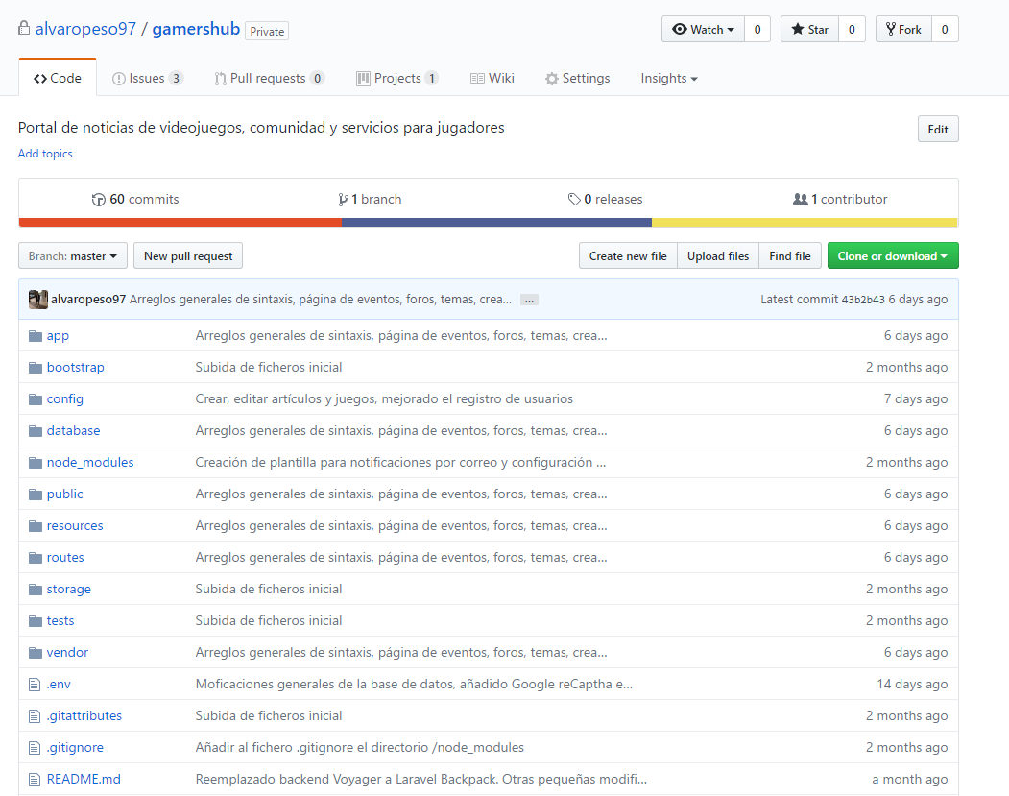
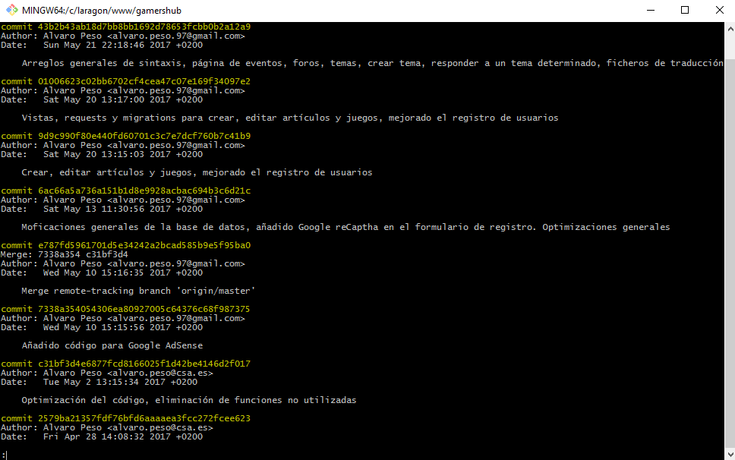
3. Recursos

Slide 5
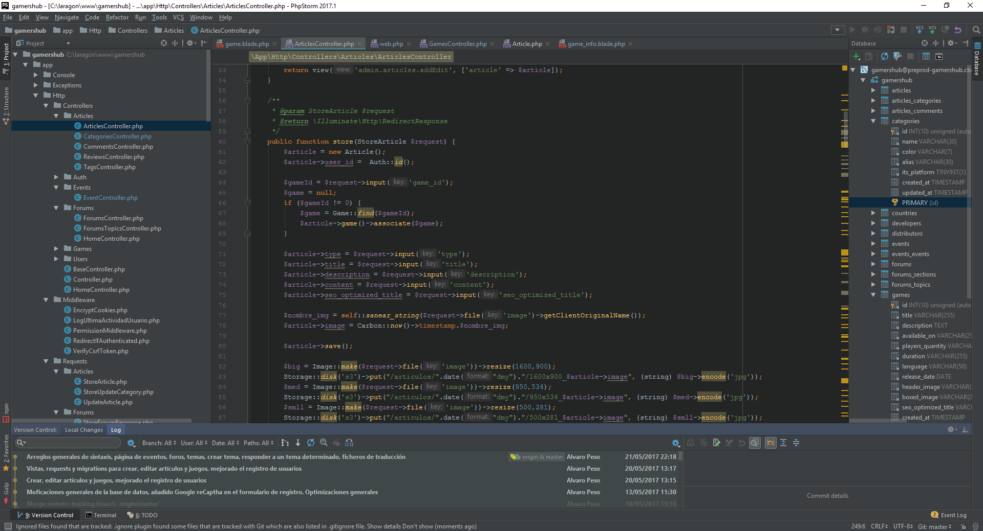
3. Recursos

Slide 6
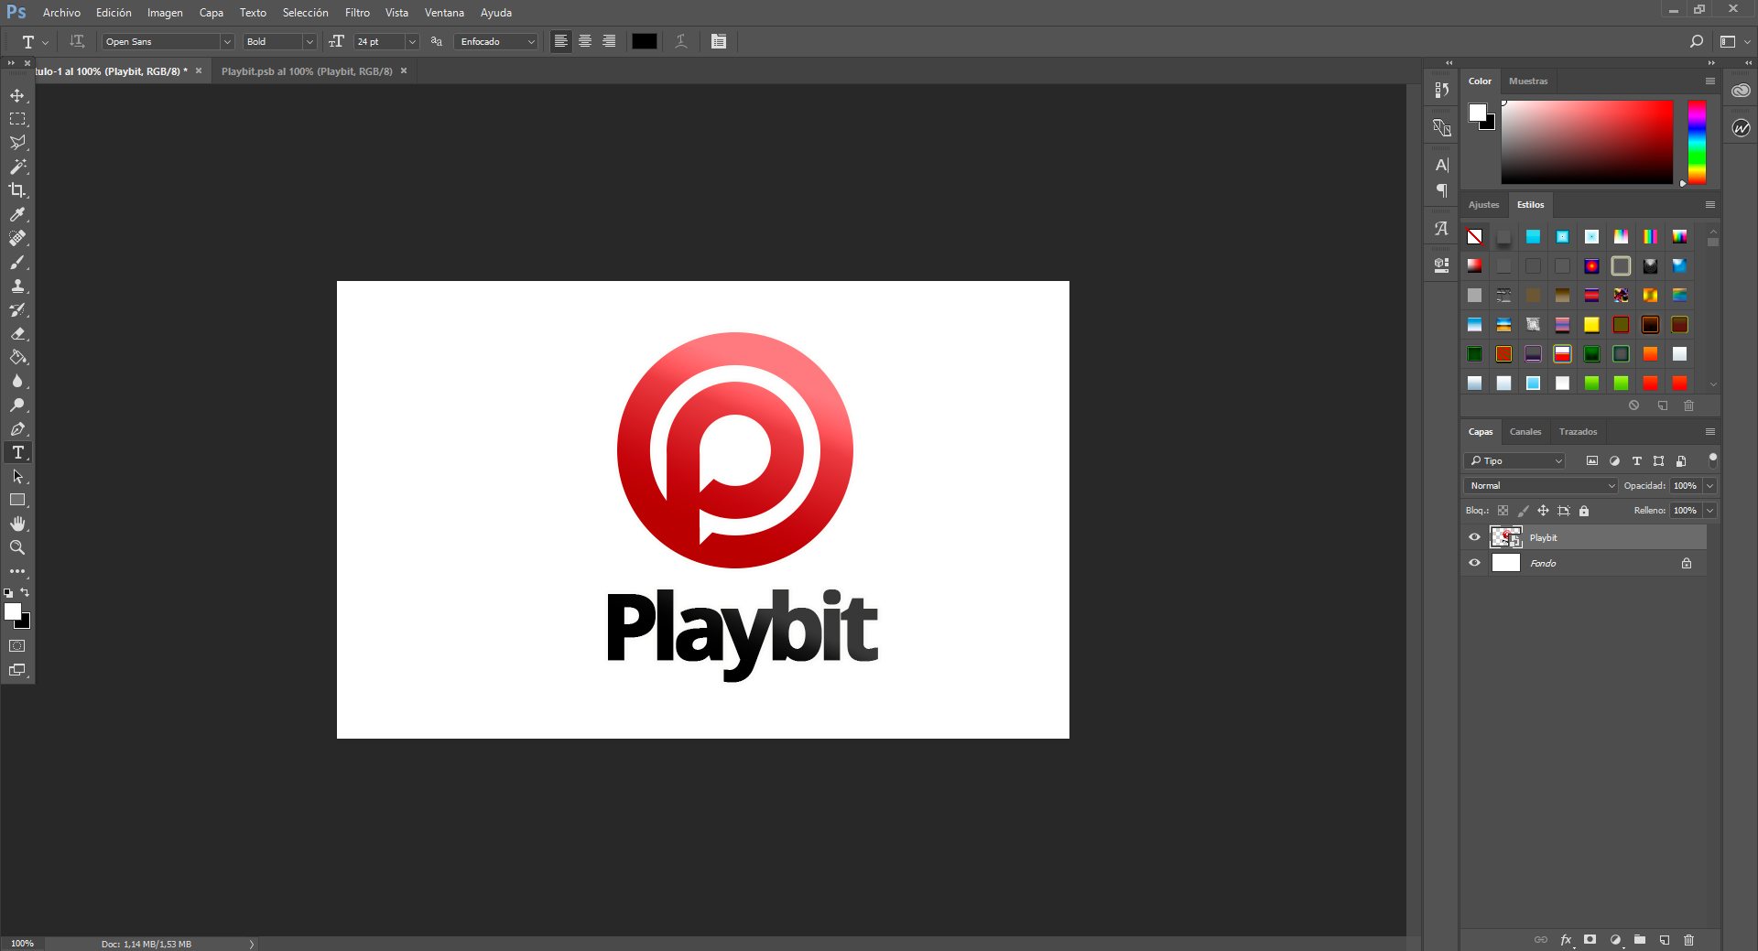
3. Recursos

Slide 7





3.2 Recursos hardware
Amazon EC2
Amazon RDS
Route 53
Amazon S3
Amazon SES

Slide 8

3.2.1 Amazon Web Services
¿CLOUD COMPUTING?

Slide 9
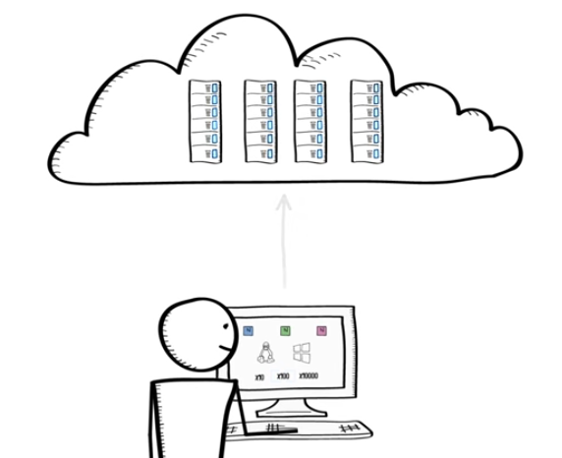

3.2.1 Amazon Web Services
INFORMÁTICA A ESCALA WEB ELÁSTICA
TOTALMENTE CONTROLADO
INTEGRADO
SEGURO
ASEQUIBLE
FÁCIL DE COMENZAR
Amazon EC2

Slide 10






3.2.1 Amazon Web Services
FÁCIL DE ADMINISTRAR
GRAN ESCALABILIDAD
DISPONIBILIDAD Y DUARBILIDAD
RAPIDEZ
SEGURIDAD
ASEQUIBILIDAD
Amazon RDS

Slide 11

3.2.1 Amazon Web Services
SENCILLEZ
DURABILIDAD
ESCALABLE
SEGURIDAD
DISPONIBILIDAD
BAJO COSTO
TRANSFERENCIA SENCILLA DE DATOS
INTEGRADO
FÁCIL DE ADMINISTRAR
Amazon S3

Slide 12
4. Planificación temporal

Slide 13
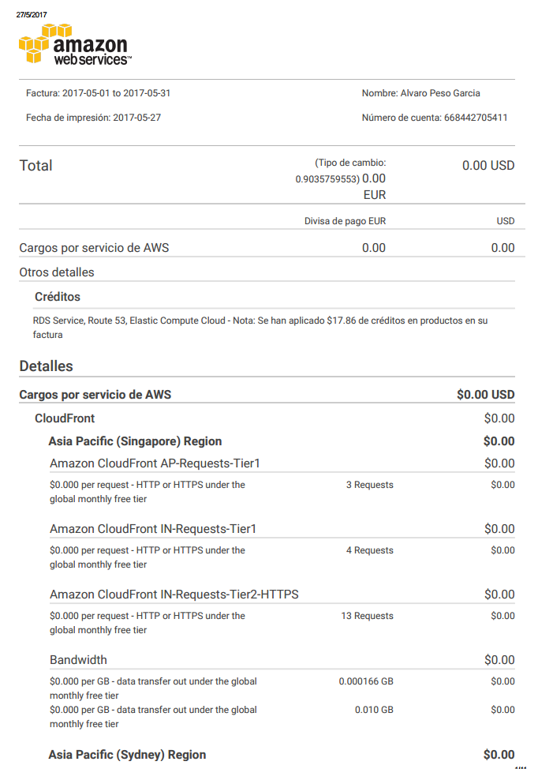
5. Planificación económica
DESARROLLO DE LA APLICACIÓN
HORAS INVERTIDAS | PRECIO/HORA
250 horas | 25€/hora
GASTOS EN SOFTWARE
RECURSO |  | PRECIO
Licencias de uso para el software de desarrollo. |  | 35,00€/mes
GASTOS EN HARDWARE
RECURSO |  | PRECIO
Amortización mensual del hardware. |  | 50,00€/mes
GASTOS EN EL DESPLIEGUE DE LA APLICACIÓN
RECURSO |  | PRECIO
Servidor Amazon Elastic Compute Cloud (AWS EC2) |  | ≈28€/mes
Servidor de almacenamiento flexible (AWS S3) |  | ≈15€/MES + 12€/1000 peticiones (PUT,GET)
Servidor de base de datos relacionales (AWS RDS) |  | ≈15€/mes
Servicio SMTP (AWS SES) |  | ≈5€ c/1000 peticiones
Dominio www.gamershub.es |  | 10€/año
TOTAL GASTOS EN SOFTWARE + HARDWARE | 85,00€/mes
TOTAL DESPLIEGUE + MANTENIMIENTO | ≈151,20€/mes
TOTAL DESARROLLO DE LA APLICACIÓN | 6.250,00€

Slide 14





6. Tecnologías
PHP 7
HTML5
CSS3
JavaScript, jQuery y AJAX
Laravel Framework 5.3
Blade
Eloquent ORM
Composer
MySQL
Git

Slide 15
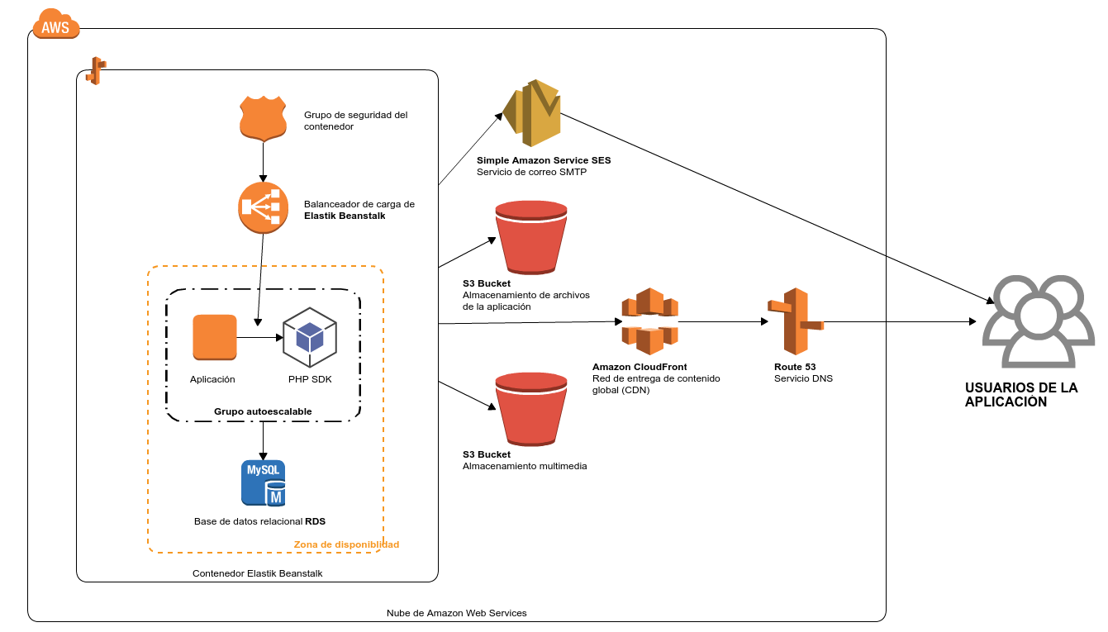
7. Diagrama de la aplicación

Slide 16
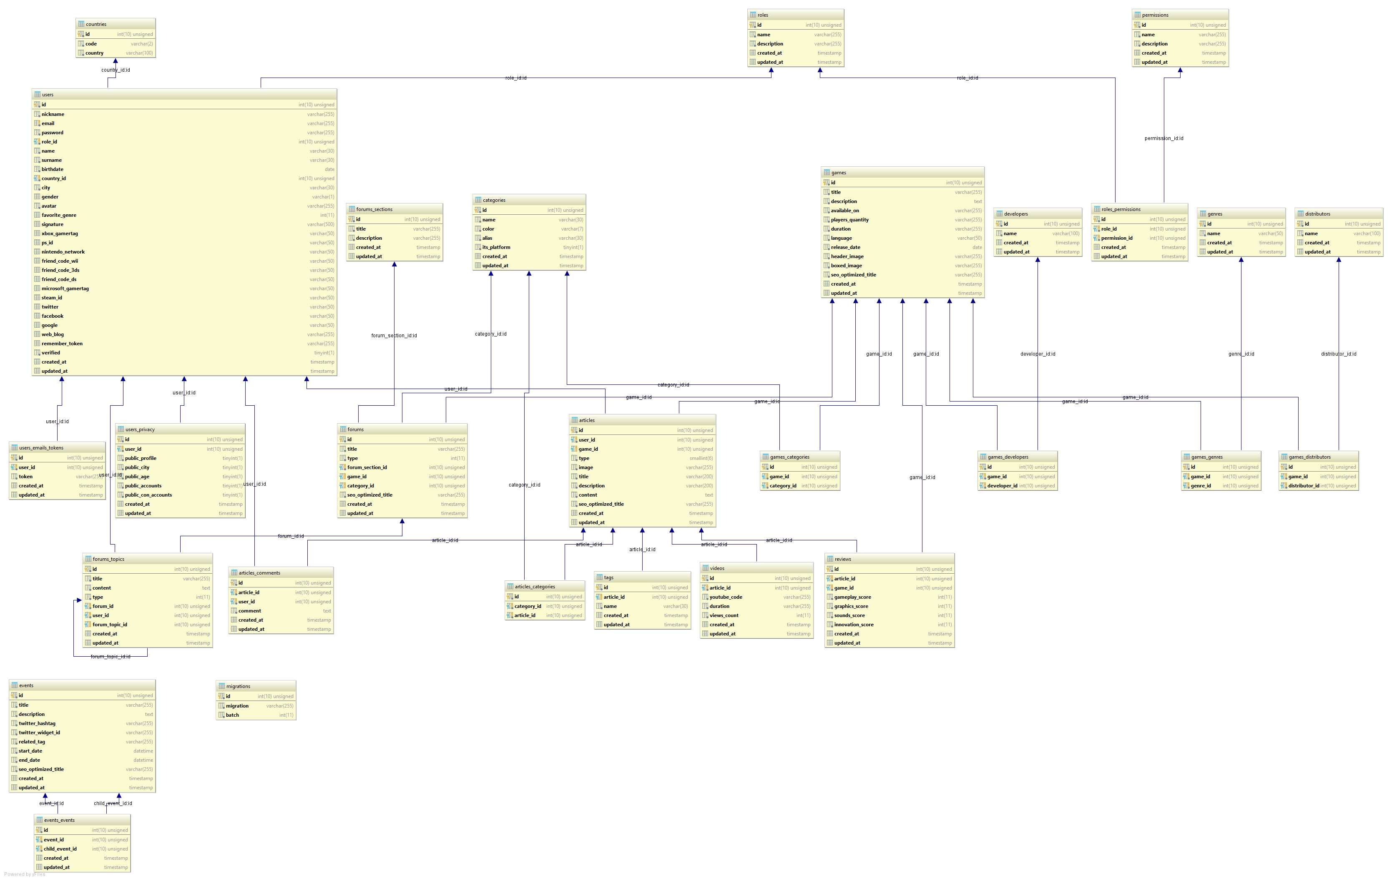
8. Modelo de datos

Slide 17
9. Diagrama de despliegue

Slide 18
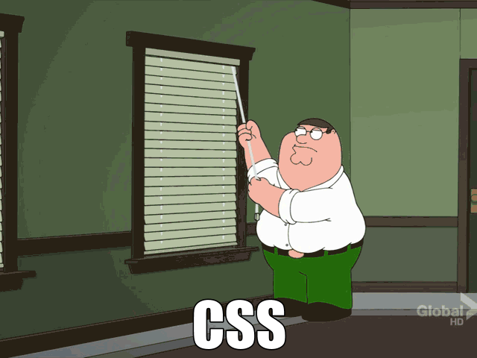
10. DEMO
https://www.preprod.playbit.es

Slide 19
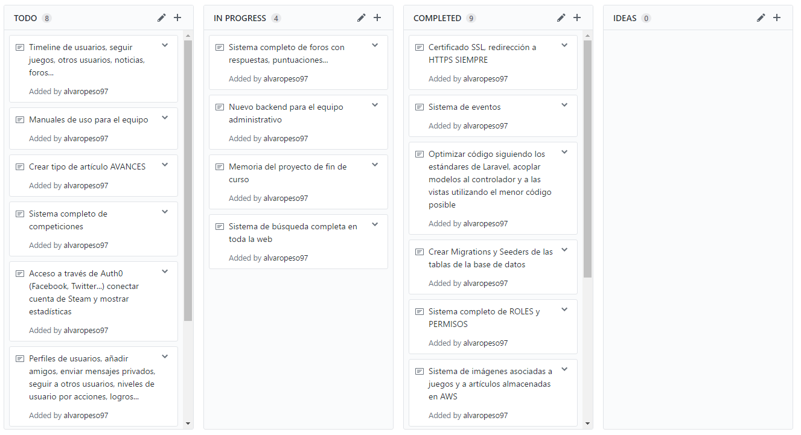
11. Conclusiones finales

Slide 20
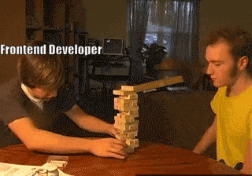
PREGUNTAS

